Slide 1

第9課
言葉を楽しむ

Slide 2

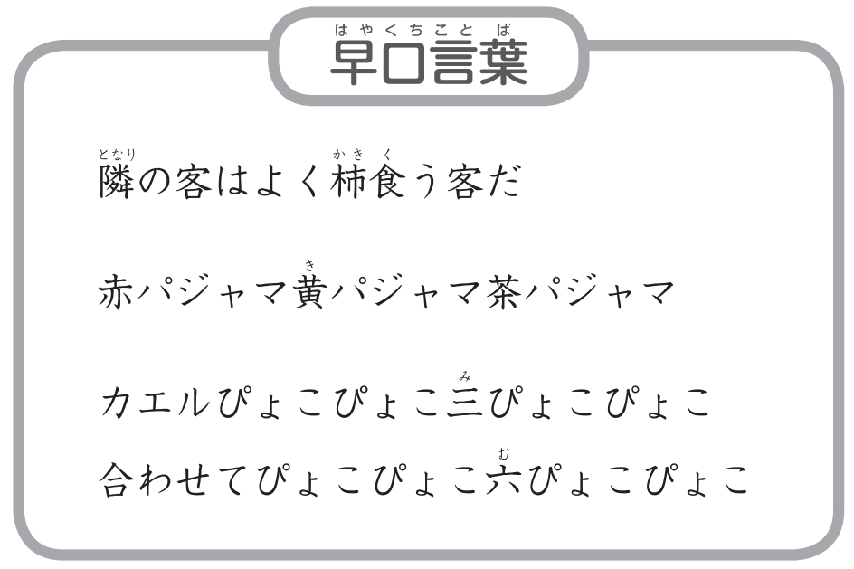

Slide 3
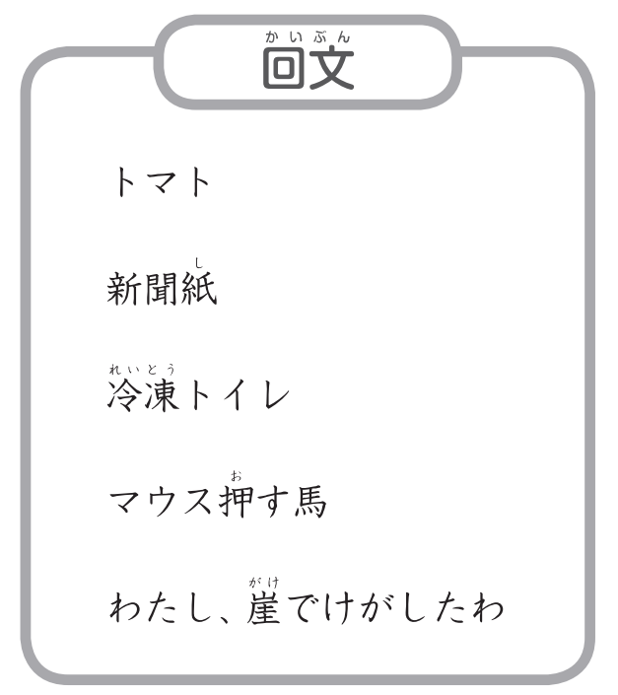

Slide 4
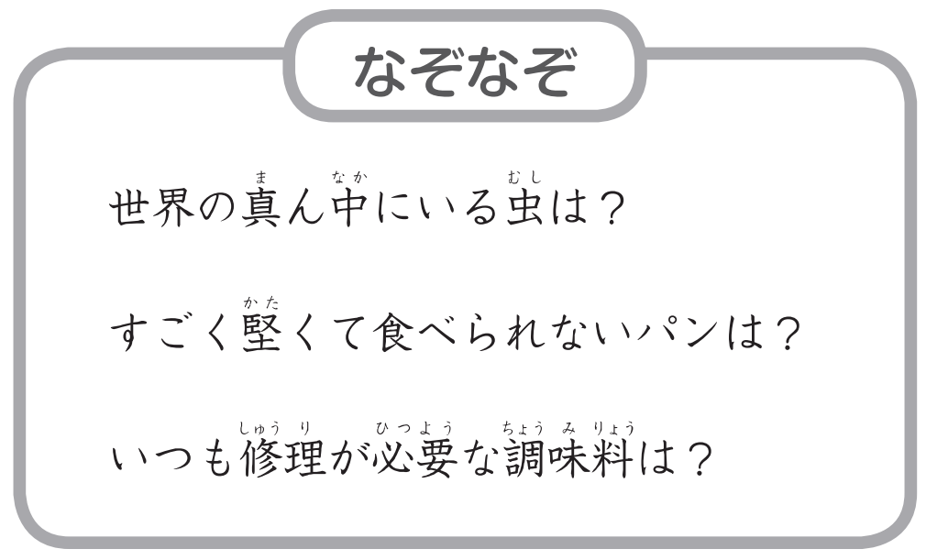

Slide 5
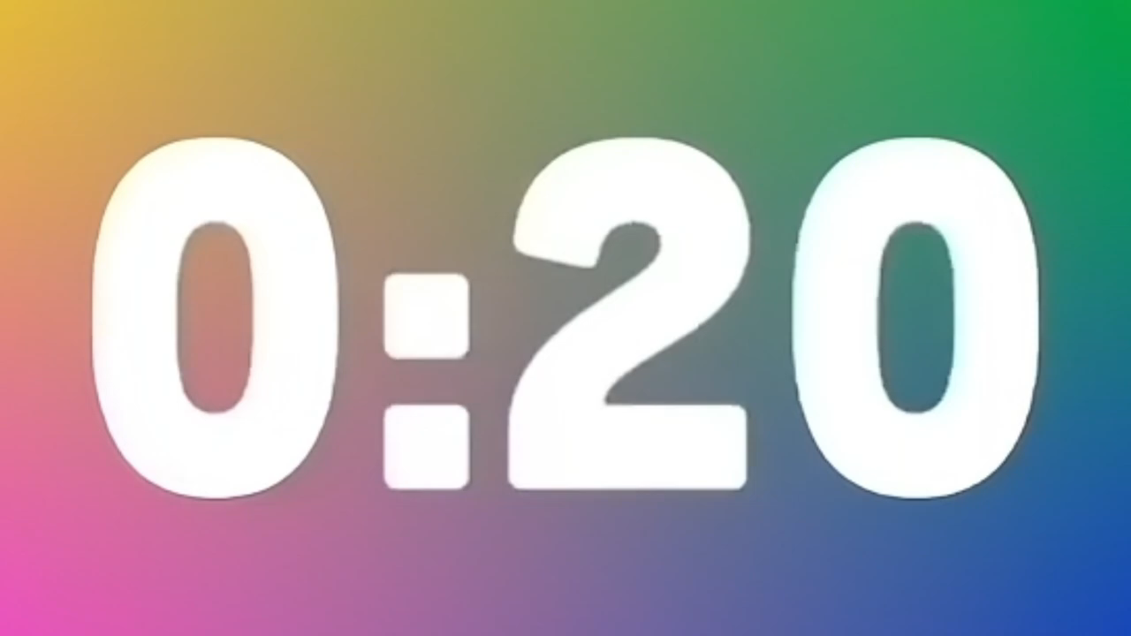
なぞなぞ
例：冷蔵庫の中にいる動物ってなーんだ？
答え：
ゾウ

Slide 6
なぞなぞ
２．お父さんが嫌いな果物ってなに？
答え：
パパイヤ

Slide 7
なぞなぞ
２．何をしてても大変じゃない動物ってなーんだ？
答え：
ラクダ

Slide 8
なぞなぞ
３．どんどん進んでも元のところに戻ってきてしまうものは何?
答え：
時計の針

Slide 9
なぞなぞ
４．ひらがなの「ま」を1000回一生懸命に書くと何がかける？
答え：
汗

Slide 10
なぞなぞ
６．魚が お金持ちになったら どんな魚になるかな？
答え：
金魚

Slide 11
なぞなぞ
５．ものを買うと 必ずついてくるのに 持って帰れないもの な〜んだ？
答え：
消費税（税金）

Slide 12
Part 1

Slide 13
言葉
詩
唄
認める
消費者
載せる
揺する
込める
開発する
小鳥
動揺
込む
実話
鈴
暮らす
振り込む
感想
両手
励ます
飛び込む
述べる
広げる
時代
許す
印象
空
生きる
許可
ちっとも
地べた
個性
消費する
柿

Slide 14
読み物
第9課 Part 1 私の好きな詩
わたしと小鳥とすずと
金子みすゞ
わたしが両手をひろげても、
お空はちっとも飛べないが、
飛べる小鳥はわたしのように、
地面を速くは走れない。
わたしがからだをゆすっても、
きれいな音はでないけど、
あの鳴るすずはわたしのように、
たくさんの唄は知らないよ。
すずと、小鳥と、それからわたし、
みんなちがって、みんないい。

Slide 15
読み物
第9課 Part 1 私の好きな詩（1/2）
私の好きな詩は金子みすゞの「わたしと小鳥とすずと」という詩です。この詩に出合ったときの感動は忘れがたいものです。初めてこの詩を読んだのは中学のときでした。父の仕事の都合で、長い間海外で暮らした私は、帰国後うまく言葉が話せず、何でも人より遅れがちでした。どうしてみんなと同じようにできないのだろうと悩んでいました。
そんなとき「みんなちがって、みんないい」という言葉に出合い、とても励まされたのです。そして、時間がたつとともに、そんな悩みも消えていきました。

Slide 16
読み物
第9課 Part 1 私の好きな詩（2/2）
あとで知ったのですが、金子みすゞの人生は決して明るいものではなかったそうです。彼女が生きた時代は、一人一人の個性や違いが大切にされていませんでした。この詩は自分らしさを認められなかった彼女の経験をもとにして書かれているように感じました。
「みんなちがって、みんないい」という言葉には自分のままで生きていきたいという思いが込められているのだと思います。
〈佐藤みほ 36歳 会社員〉

Slide 17
文法 1.1
第9課 Part 1
～がたい
～しようとしてもできない、～するのは難しい（気持ちの上で）
接続
Vます ＋ がたい
信じます → 信じがたい
許します → 許しがたい
よく使う動詞
特徴
注意
信じる・許す・理解する・
受け入れる・想像する・忘れる
自分の気持ちを言うときに使う。
少し硬い表現。
能力的に「～できない」という意味では使わない。
例）
信じがたい話ですが、本当です。
例）
この事実は受け入れがたい。
例）
× この漢字は小さくて読みがたい。
○ 読みにくい／読めない

Slide 18
～がたい
例①②
①
この詩に出合ったときの感動は忘れがたいものです。
②
ペットを捨てるなんて、許しがたいことだ。
ポイント 「忘れられない」「許せない」という強い気持ちを、少し硬く表している。

Slide 19
～がたい
第9課 Part 1 翻訳練習 Câu 1/12
日本語に訳しましょう
Thật khó mà tưởng tượng được cuộc sống ở thời chưa có điện.
ヒント
時代、暮らし
答え
電気のなかった時代の暮らしは、想像しがたい。
別の表現：電気がない時代の生活は、想像しがたい。

Slide 20
～がたい
第9課 Part 1 翻訳練習 Câu 2/12
日本語に訳しましょう
Tôi thật khó hiểu được tại sao anh ấy lại đột ngột nghỉ việc.
ヒント
急に、辞める
答え
彼がなぜ急に会社を辞めたのか、私には理解しがたい。
別の表現：彼が突然会社を辞めた理由は、理解しがたい。

Slide 21
～がたい
第9課 Part 1 翻訳練習 Câu 3/12
日本語に訳しましょう
Thật khó tin là anh ấy lại nói dối.
ヒント
嘘をつく
答え
彼が嘘をついたなんて、信じがたい。
別の表現：彼が嘘をついたとは信じがたい。

Slide 22
比較
第9課 Part 1 にくい・がたい・づらい
～にくい・～がたい・～づらい
Vます ＋ にくい
Vます ＋ がたい
Vます ＋ づらい
物の性質・技術的な理由で、することが難しい。（客観的）
気持ち・信念の上で、ほとんどできない。（少し硬い）
話し手の体や気持ちの負担で、しにくい。（主観的）
例）このペンは書きにくいです。
例）この事実は受け入れがたい。
例）隣の席の人がうるさくて、勉強しづらい。
例）この字は小さくて読みにくい。
例）信じがたい話ですが、本当です。
例）眼鏡をかけないと、見づらい。

Slide 23
文法 1.2
第9課 Part 1
～ように
～と（だいたい）同じに
接続
V（普通形）＋ ように
言ったように 教えてくれたように
Nの ＋ ように
以下のように 次のように
意味
「同じ」
お知らせ
前に言ったこと・聞いたことと同じに。
「同じ」は「同じように」になる。
「以下のように」「次のように」は書き言葉でよく使う。
例）
前にも言ったように、明日は休みです。
例）
みんなと同じようにできない。
例）
以下のように変わります。

Slide 24
～ように
例①②③
①
どうしてみんなと同じようにできないのだろうと
悩んでいました。
②
母が教えてくれたように作ってみたら、
おいしいスープができた。
③
来月から、ごみ回収日は以下のように変わります。
ポイント 「～と同じに」という意味。③はお知らせでよく使う形。

Slide 25
～ように
第9課 Part 1 翻訳練習 Câu 4/12
日本語に訳しましょう
Như tôi đã nói hôm qua, cuộc họp ngày mai bắt đầu lúc 9 giờ.
ヒント
会議
答え
昨日言ったように、明日の会議は9時からです。
別の表現：昨日お伝えしたように、明日の会議は9時に始まります。（丁寧）

Slide 26
～ように
第9課 Part 1 翻訳練習 Câu 5/12
日本語に訳しましょう
Đúng như thầy đã nói, bài thi lần này rất khó.
ヒント
おっしゃる
答え
先生がおっしゃっていたように、
今回の試験はとても難しかったです。
別の表現：先生が言っていたように、今回の試験は難しかった。

Slide 27
～ように
第9課 Part 1 翻訳練習 Câu 6/12
日本語に訳しましょう
Đúng như mọi người dự đoán, đội A đã thắng.
ヒント
予想する、勝つ
答え
みんなが予想していたように、Aチームが勝ちました。
別の表現：みんなが思っていたように、Aチームが勝った。

Slide 28
文法 1.3
第9課 Part 1
～とともに
～が変化すると～も一緒に変化する／～と一緒に
接続
V（辞書形）＋ とともに
時間がたつとともに
N ＋ とともに
普及とともに 家族とともに
一緒に変化
一緒に
同時に
前が変わると、後ろも変わる。
（≒ につれて）
人・組織などと一緒に。
（≒ と一緒に）硬い言い方。
ほとんど同じときに起きる。
例）
卒業とともに帰国した。
例）
年をとるとともに、体力が落ちる。
例）
家族とともに日本で暮らす。

Slide 29
～とともに
例①②
①
時間がたつとともに、私の悩みも消えていきました。
②
インターネットの普及とともに、
情報が簡単に手に入るようになった。
ポイント 前の変化に合わせて、後ろも少しずつ変わっていく。

Slide 30
～とともに
第9課 Part 1 翻訳練習 Câu 7/12
日本語に訳しましょう
Cùng với sự phát triển của kinh tế, cuộc sống của người dân cũng thay đổi.
ヒント
経済、発展
答え
経済の発展とともに、人々の暮らしも変わった。
別の表現：経済が発展するとともに、人々の生活も変わってきた。

Slide 31
～とともに
第9課 Part 1 翻訳練習 Câu 8/12
日本語に訳しましょう
Tôi đã sống cùng gia đình ở Nhật 3 năm.
ヒント
暮らす
答え
家族とともに、日本で3年間暮らしました。
別の表現：家族とともに、3年間日本で生活しました。

Slide 32
～とともに
第9課 Part 1 翻訳練習 Câu 9/12
日本語に訳しましょう
Cùng với việc tốt nghiệp đại học, anh ấy đã về nước.
ヒント
卒業、帰国する
答え
大学の卒業とともに、彼は帰国した。
別の表現：彼は大学を卒業するとともに、国へ帰った。

Slide 33
とともに・につれて
とともに
一緒に変化する
一緒にする
同時に起きる
一緒に変化する
につれて

Slide 34
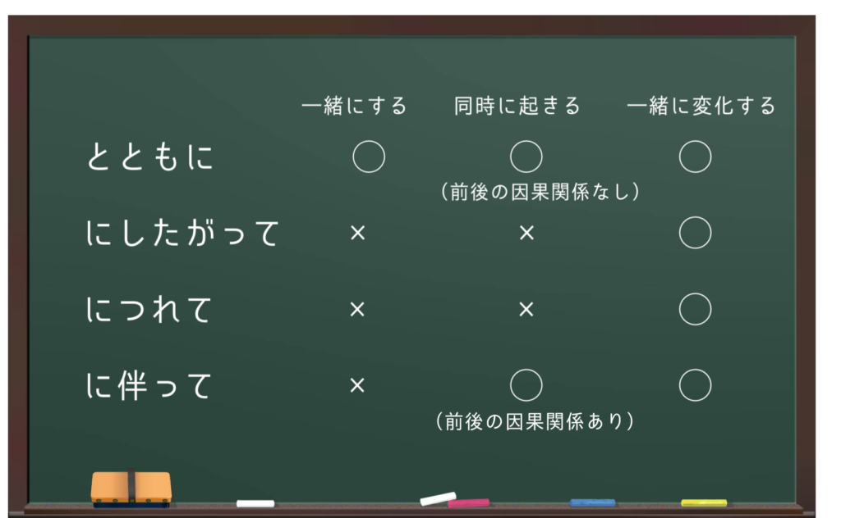
と共に
に従って
に連れて
に伴って

Slide 35
まず、漢字で覚えよう！
とともに
につれて
にしたがって
に伴って
共
連れる
従う
伴う
とも ＝ cùng nhau
つれる ＝ dẫn theo
したがう ＝ tuân theo
ともなう ＝ kèm theo
Đa năng
dùng được mọi nghĩa
A đi tới đâu,
kéo B theo tới đó
B thay đổi
theo A
A xảy ra →
B là hệ quả

Slide 36
全体図（ぜんたいず）
① 一緒にする
cùng với ai / cái gì
② 同時に起きる
xảy ra cùng lúc
③ 一緒に変化する
cùng thay đổi
とともに
○
○
○
không cần nhân quả
につれて
×
×
○
にしたがって
×
×
○
に伴って
×
○
○
có nhân quả

Slide 37
① 一緒にする ＝ cùng với ai
家族とともに日本で暮らしています。
Tôi sống ở Nhật cùng với gia đình.

Slide 38
② 同時に起きる ＝ xảy ra cùng lúc
とともに hay に伴って? → Có quan hệ NHÂN QUẢ không?
とともに
Chỉ cùng lúc
(không nhân quả)
に伴って
A là nguyên nhân
của B
大学の卒業とともに帰国した。
工事に伴い、この道は通行止めです。
Tốt nghiệp xong là về nước luôn.
(Tốt nghiệp không bắt buộc phải về nước)
Do thi công nên đường này bị cấm.
(Văn thông báo, biển báo)
× チャイムが鳴るにつれて… → につれて／にしたがって cần một QUÁ TRÌNH, không dùng cho việc xảy ra 1 lần.

Slide 39
③ 一緒に変化する ＝ cùng thay đổi
Cùng một câu — thử lần lượt 4 mẫu
年をとるとともに、記憶力が落ちていく。

Slide 40
ルール1：後ろも「変化」！
Nghĩa ③: hai vế đều là THAY ĐỔI — vế sau không được là ý chí / hành động 1 lần
日本語が上手になるにつれて、生活が楽しくなってきた。
Tiếng Nhật càng giỏi, cuộc sống càng vui. (thay đổi → thay đổi)

Slide 41
ルール2：前は「変化のことば」！
につれて・にしたがって・に伴って → phía trước phải là từ chỉ THAY ĐỔI
Phía trước là…
とともに
につれて
にしたがって
に伴って
年齢 danh từ trơn
○
×
×
×
時代 danh từ trơn
○
△
△
△
年をとる động từ thay đổi
○
○
○
△
人口の増加 danh từ thay đổi
○
○
○
◎
Hay ra đề: 年齢とともに ○ ／ 年齢につれて ×

Slide 42
どれを使う？ → 文体（ぶんたい）
Nghĩa ③ (cùng thay đổi): chọn theo văn phong
Nói hằng ngày
Văn bản ・ tin tức

Slide 43
迷ったら、3つの質問！
Phân vân? Tự hỏi lần lượt 3 câu

Slide 44
家族とともに日本で暮らす。
工事に伴って、通行止めになる。
年をとるにつれて、記憶力が落ちる。

Slide 45
練習 1 ／ 5
社長は社員（ ）新しい会社を作った。
とともに
につれて
にしたがって
に伴って
答え
とともに

Slide 46
練習 2 ／ 5
道路工事（ ）、バスのルートが変わります。
とともに
につれて
にしたがって
に伴って
答え
に伴い（に伴って）

Slide 47
練習 3 ／ 5
年齢（ ）、体力が落ちてくる。
とともに
につれて
にしたがって
に伴って
答え
とともに

Slide 48
練習 4 ／ 5
試験が近づく（ ）、緊張してきた。
とともに
につれて
にしたがって
に伴って
答え
につれて（にしたがって も○）

Slide 49
練習 5 ／ 5
日が暮れる（ ）、帰ろう。
とともに
につれて
にしたがって
に伴って
答え
× → 日が暮れたら、帰ろう。

Slide 50
～に伴って・～とともに
第9課 Part 1 例文
①
入学する留学生数の変化に伴って、クラス数を変える必要がある。
②
メールが普及するに伴い、コミュニケーションの方法も変わってきた。
③
地球の温暖化に伴うさまざまな変化を観察したいと思っている。
④
経済の回復とともに、人々の表情も明るくなってきた。
⑤
ペットボトル飲料の売れ行きが伸びるとともに、
リサイクルも真剣に考えられるようになった。

Slide 51
～につれて・～にしたがって
第9課 Part 1 例文
①
台風の接近につれて、雨や風が強くなってきた。
②
日本に来て日がたつにつれ、会話が上達してきた。
③
車のスピードが上がるにしたがって、事故の危険性も高くなる。
④
息子は成長するにしたがって、口数が少なくなった。
ポイント 前も後ろも「だんだん変わること」。

Slide 52
練習
第9課 Part 1 ～がたい・～にくい
1
これは思い出のシャツなので、（ ）がたい。
a 捨てる
b 捨て
c 捨てて
2
うちの子供はまだ（ ）。
a 歩きがたい
b 歩きにくい
c 歩けない
3
この靴は（ ）。
a 歩きがたい
b 歩きにくい
c 歩けない
4
みんなの信頼を裏切るなんて、（ ）ことだ。
a 許しがたい
b 許しにくい
c 許しづらい
読み方：思い出（おもいで） 捨てる（すてる） 靴（くつ） 信頼（しんらい） 裏切る（うらぎる） 許す（ゆるす）

Slide 53
練習 1～3
第9課 Part 1 ～につれて・～にしたがって
1
彼は（ ）につれて、一人でいる時間が多くなっていった。
a 高校を卒業する
b 大人になる
c 社会人になる
2
父は（ ）につれて、気が弱くなっていった。
a 年をとる
b 90歳になる
c わたしが結婚する
3
気温が（ ）にしたがって、ビールの売れ行きが伸びていく。
a 変化する
b 上がる
c 30度を超える
読み方：卒業（そつぎょう） 気（き）が弱い（よわい） 気温（きおん） 売れ行き（うれゆき）

Slide 54
練習 4～5
第9課 Part 1 ～につれて・～にしたがって
4
日本語が話せるようになるにつれて、（ ）。
a 日本人の友達が増えた
b 日本人と一緒にいるのが楽しかった
c 日本の各地へ旅行に行った
5
この辺りは暗くなるにしたがって、（ ）。
a にぎやかだ
b にぎやかになる
c 人々が集まった

Slide 55
練習
第9課 Part 1 ～に伴って
1
社会が複雑に（ ）に伴って、人間関係は薄くなっていくのではないか。
a なる
b なった
c なっている
2
（ ）とともに、湿度が高くなる。
a 雨が降る
b 雨が多い
c 雨の量が多くなる
3
仕事の経験が増すに伴って、（ ）。
a 課長になった
b 給料が3万円増えた
c 会社内での地位が上がっていった
読み方：複雑（ふくざつ） 人間関係（にんげんかんけい） 湿度（しつど） 経験（けいけん） 給料（きゅうりょう） 地位（ちい）

Slide 56
文法 1.4
第9課 Part 1
～をもとに（して）
～を使って・～を土台にして（後ろに「書く・話す・作る」などの動詞が来る）
接続
N ＋ をもとに（して）
意見をもとに 経験をもとにして
N ＋ をもとにした ＋ N
実話をもとにした小説
意味
後ろの動詞
何かを材料・ヒントにして、新しいものを作る。
書く・作る・話す・開発する・決める など
例）
経験をもとに詩を書く。
例）
アンケートをもとに決めた。

Slide 57
～をもとに（して）
例①②③
①
この詩は彼女の経験をもとにして
書かれているように感じました。
②
消費者の意見をもとに、新しい商品の開発が行われる。
③
これは実話をもとにした小説です。
ポイント 名詞の前では「Nをもとにした＋N」。

Slide 58
～をもとに（して）
第9課 Part 1 翻訳練習 Câu 10/12
日本語に訳しましょう
Công ty đã phát triển sản phẩm mới dựa trên ý kiến của người tiêu dùng.
ヒント
消費者、開発する
答え
その会社は、消費者の意見をもとに新しい商品を開発した。
別の表現：消費者の声をもとにして、新しい商品が開発されました。

Slide 59
～をもとに（して）
第9課 Part 1 翻訳練習 Câu 11/12
日本語に訳しましょう
Đây là món ăn được làm dựa trên công thức của bà tôi.
ヒント
祖母、レシピ
答え
これは祖母のレシピをもとにした料理です。
別の表現：この料理は、祖母のレシピをもとに作りました。

Slide 60
～をもとに（して）
第9課 Part 1 翻訳練習 Câu 12/12
日本語に訳しましょう
Tôi đã viết bài thơ dựa trên trải nghiệm của chính mình.
ヒント
経験、詩
答え
自分の経験をもとに、詩を書きました。
別の表現：自分の経験をもとにして、詩を書いてみました。

Slide 61
～をもとに（して）
第9課 Part 1 例文
①
この小説は作者自身の個人的な体験をもとに書いたものだそうだ。
②
このシャツのマーク、面白いでしょう。
「花」という漢字をもとにして作ったんだそうです。
③
あの飛行機事故をもとにした映画はこれだけじゃない。
ほかにもある。

Slide 62
文法 参考
第9課 Part 1
～に基づいて
～を基準と考えて、あることをする
接続
N ＋ に基づいて
データに基づいて
N ＋ に基づく／に基づいた ＋ N
実験結果に基づいたトレーニング
意味
「をもとに」との違い
ルール・データ・事実などを基準にして、何かをする。
をもとに：材料にして新しく作る
に基づいて：基準として守る・従う
例）
計画に基づいて進める。

Slide 63
～に基づいて
第9課 Part 1 例文
①
最新のデータに基づいて売り上げ計画を立てたいと思います。
②
国の道路計画に基づいてあちこちに新しい道路ができ上がっていく。
③
このジムでは、科学的な実験結果に基づいた
筋肉トレーニングを行っている。
④
今日の留学説明会では、実際の経験に基づくいい話を聞くことができた。

Slide 64
練習
第9課 Part 1 ～をもとに（して）
1
あのアメリカ映画は（ ）をもとにして作られたものだそうだ。
a 日本の実話
b コンピューター技術
c 有名な監督
2
（ ）をもとにして（ ）ができた。
a 牛肉／ハンバーグ
b 毛糸／セーター
c 漢字／ひらがなとカタカナ
3
（ ）をもとにロボットを作る計画を立てた。
a 実験
b 山中先生の指導
c 頭の中にあるイメージ
4
この町の中学生が出したアイディアをもとに（ ）。
a 駅前広場のデザインを変えた
b 駅前広場がきれいになった
c 駅前からのバスの本数が多くなった

Slide 65
練習
第9課 Part 1 ～に基づいて
1
（ ）に基づいて市役所を建て直す計画が立てられた。
a アンケート結果
b 市民たち
c 税金
2
わたしはこの会社の（ ）に基づいたやり方を守っていきたいと思っている。
a 企業精神
b 社長
c 資金
3
試験の成績と面接の結果に基づいて（ ）。
a 合格でした
b 合格は難しいです
c 合格か不合格かを決めます
読み方：市役所（しやくしょ） 建て直す（たてなおす） 税金（ぜいきん） 企業精神（きぎょうせいしん） 資金（しきん） 面接（めんせつ）

Slide 66
練習
第9課 Part 1 ～に沿って
1
本日の運動会は（ ）に沿って順番に進めていきます。
a プログラム
b いつもの年
c 学年
2
新人の店員たちはマニュアルに（ ）やり方でお客様に応対している。
a 沿って
b 沿った
c 沿っての
3
この幼稚園では親たちの希望に沿って（ ）。
a 自分のおもちゃを持っていってもいい
b 年間の行事を決めている
c 今朝は8時に門を開けた
読み方：運動会（うんどうかい） 順番（じゅんばん） 新人（しんじん） 応対（おうたい） 幼稚園（ようちえん） 希望（きぼう） 行事（ぎょうじ）

Slide 67
表現
第9課 Part 1 感想の表現
作品の感想を述べるときの表現
印象
気持ち
まとめ
心に残ったことを言う。
作品から受けた気持ちを言う。
感想をまとめる。
～が印象に残っています
～に感動しました
～は今でも忘れられません
～が印象的でした
～に励まされました
～は忘れがたいものです
～が心に残っています
～に驚きました
～ように感じました
～にショックを受けました

Slide 68
Part 2

Slide 69
言葉
革製
フリーダイヤル
認める
消費者
製品
コマーシャル
込める
開発する
文字
イメージする
込む
実話
数える
製造する
振り込む
感想
遠足
励ます
飛び込む
述べる
作家
時代
許す
印象
かけ間違い
暮らす
許可
ちっとも
いったい
個性
消費する
柿

Slide 70
文法 2.1
第9課 Part 2
～でしょう？／～でしょう・だろう
確認：相手も知っていると思うことを確かめる（↗） 推量：話し手の推測（↘）
接続
V・Aい（普通形）＋ でしょう／だろう
行くでしょう 高いでしょう
Aな・N ＋ でしょう／だろう （×だ）
静かでしょう 学生でしょう
用法① 確認 ↗
用法② 推量 ↘
相手も知っていることを確かめて、話を進める。
くだけた形：でしょ？／だろ？（男性）
話し手の推測を表す。「たぶん・きっと」とよく使う。
「だろう」は普通体（書き言葉・男性の話し言葉）。
例）
「みっつ」って言うでしょう？↗
―うん。
例）
明日は雨が降るでしょう。↘
たぶん間に合うだろう。↘

Slide 71
～でしょう？↗
例①
①
A
3月3日は耳の日って聞いたんだけど、どうして？
B
ああ、3は数えるとき「みっつ」って言うでしょう？↗
3月3日は3が二つあるから、「みみ」になるんだよ。
ポイント 相手も知っていること（数え方）を確認してから、説明を続ける。

Slide 72
～でしょう？↗
例②③
②
A
来週の水曜日、遠足だね。Bさんも行くでしょう？↗
B
うん。楽しみだね。
③
A
明日の飲み会、7時からでしょう？↗
B
あ、7時からじゃなくて、6時半からだよ。
ポイント ③ 確認した内容が違うときは「～じゃなくて、～だよ」と答える。

Slide 73
～でしょう／だろう
第9課 Part 2 翻訳練習 Câu 1/9
日本語に訳しましょう
Hôm qua mình đã nói rồi đúng không? Bài kiểm tra bắt đầu từ thứ Hai tuần sau đấy.
ヒント
テスト
答え
昨日言ったでしょう？↗ テストは来週の月曜日からだよ。
別の表現：昨日言ったでしょ？テストは来週の月曜日からだよ。

Slide 74
～でしょう／だろう
第9課 Part 2 翻訳練習 Câu 2/9
日本語に訳しましょう
Cậu biết quán cà phê mới mở trước ga đúng không? Mình đang làm thêm ở đó.
ヒント
カフェ、アルバイト
答え
駅の前に新しいカフェができたでしょう？↗
あそこでアルバイトしてるんだ。
別の表現：駅前の新しいカフェ、知ってるでしょ？そこでバイトしてるんだ。

Slide 75
～でしょう／だろう
第9課 Part 2 翻訳練習 Câu 3/9
日本語に訳しましょう
Chắc là anh ấy đã biết chuyện đó rồi.（推量）
ヒント
もう
答え
彼はもうそのことを知っているだろう。
別の表現：たぶん彼はもうそのことを知っているでしょう。

Slide 76
文法 2.2
第9課 Part 2
～っけ
前に知っていたが、はっきり覚えていないことを確かめる（話し言葉）
接続
V・Aい（た形）＋ っけ
あったっけ 行ったっけ
N・Aな ＋ だっけ／だったっけ
中学生だっけ 暇だったっけ
丁寧：～でしたっけ／～ましたっけ
誰でしたっけ 言いましたっけ
相手に確認
独り言
注意
忘れたことを、相手に確かめる。
思い出せないとき、自分に聞く。
一度も聞いたことがないことには使わない。
目上の人には「～でしたっけ」。
例）
弟さん、中学生だっけ？
例）
かぎ、どこに置いたっけ。

Slide 77
～っけ
例①②
①
A
Bさんの弟、中学生だっけ？
B
ううん、今、高校生だよ。
②
A
今日、宿題あったっけ？
B
ううん、今日はないよ。

Slide 78
～っけ
例③
③
A
先輩、『こころ』を書いた作家は誰でしたっけ？
B
夏目漱石だよ。
★
あれ、スマホ、どこに置いた（ ）。
→ 置いたっけ。（独り言）
ポイント ③ 先輩に聞いているので、丁寧な「～でしたっけ？」を使う。

Slide 79
～っけ
第9課 Part 2 翻訳練習 Câu 4/9
日本語に訳しましょう
Cuộc họp ngày mai bắt đầu lúc mấy giờ ấy nhỉ?
ヒント
会議
答え
明日の会議、何時からだっけ？
別の表現：明日の会議は何時からでしたっけ？（丁寧）

Slide 80
～っけ
第9課 Part 2 翻訳練習 Câu 5/9
日本語に訳しましょう
Ơ, mình đã khóa cửa chưa nhỉ?（tự hỏi mình）
ヒント
鍵をかける
答え
あれ、ドアの鍵、かけたっけ。
別の表現：あれ？ 鍵、閉めたっけ。

Slide 81
～っけ
第9課 Part 2 翻訳練習 Câu 6/9
日本語に訳しましょう
Thưa thầy, hạn nộp báo cáo là thứ Sáu phải không ạ?（em không nhớ rõ）
ヒント
締め切り
答え
先生、レポートの締め切りは金曜日でしたっけ？
別の表現：先生、レポートは金曜日までに出すんでしたっけ？

Slide 82
文法 2.3
第9課 Part 2
～（という）わけだ
前の内容から、当然そうなるという結論を表す
接続
V・Aい（普通形）＋ わけだ
歩いているわけだ
Aな＋な ／ N＋の・である ＋ わけだ
静かなわけだ
普通形 ＋ というわけだ
N・Aな＋だ も○
① 納得
② 説明・言いかえ
理由を知って「なるほど」と納得する。
よく一緒に使う：それで・だから
説明の最後に、結論をまとめて言う。
よく一緒に使う：つまり くだけた形：～ってわけ
例）
それで、浴衣の人が多いわけだ。
例）
つまり、「さいこう」になるっていうわけだよ。

Slide 83
～（という）わけだ
例①
①
A
8月31日は「野菜の日」なんだって。
B
え、なんで？
A
8は「やっつ」の「や」で、3は「さ」、
1は「い」でしょう？↗
B
ああ、そっか。それで、
「やさい」になるというわけだね。
ポイント 説明を聞いて「なるほど」と納得している。

Slide 84
～（という）わけだ
例②
②
A
あ、今日、さくら市の花火大会があるんだって。
B
ああ、それで、
浴衣を着た人がたくさん歩いているわけだ。
ポイント 【新しい情報】→ それで、【目の前の様子】＋わけだ

Slide 85
～（という）わけだ
第9課 Part 2 翻訳練習 Câu 7/9
日本語に訳しましょう
Nghe nói anh ấy đã sống ở Nhật 10 năm. Thảo nào tiếng Nhật giỏi thế.
ヒント
それで
答え
彼は日本に10年住んでいたそうだ。
それで日本語が上手なわけだ。
別の表現：10年も日本にいたんですか。だから日本語が上手なわけですね。

Slide 86
～（という）わけだ
第9課 Part 2 翻訳練習 Câu 8/9
日本語に訳しましょう
Hôm nay là ngày lễ à. Thảo nào trên tàu đông người thế.
ヒント
祝日、混む
答え
今日は祝日なんだ。それで電車が混んでいるわけだ。
別の表現：今日は祝日か。だから電車がこんなに混んでいるわけだ。

Slide 87
～（という）わけだ
第9課 Part 2 翻訳練習 Câu 9/9
日本語に訳しましょう
Mỗi ngày tôi làm thêm 4 tiếng, một tuần 5 ngày. Tức là một tuần làm 20 tiếng.
ヒント
つまり
答え
1日4時間、週に5日アルバイトをしている。
つまり、1週間に20時間働いているというわけだ。
別の表現：毎日4時間、週5日だから、1週間で20時間働いているわけです。

Slide 88
会話 1/3
カ…カルロス 山…山口 パ…パク
文法 説明の表現
CM
「軽くて便利な革製のバッグです。ご注文はフリーダイヤル0120-508-315、0120のこれは最高！まで。おかけ間違いにご注意ください」
カ
え？ 0120のこれは最高？ いったい何のこと？
山
ああ、電話番号の「508-315」のことを言ってるんだよ。
カ
え？ どうして？
山
さっき、フリーダイヤルの番号を言ってたでしょう？↗
カ
うん。

Slide 89
会話 2/3
カ…カルロス 山…山口 パ…パク
文法 説明の表現
山
0120のあとの「508-315」の覚え方のことだよ。ここに数字を書くね。ほら、見て。この数字のご、ぜろ、はち、の「ぜろ」は「れい」とも読むから、初めの文字を読むと、「ご・れ・は」になるでしょう？↗
カ
うん。
山
そこから「これは」になるんだよ。
パ
へえ。そうなんだ。
カ
それで、後ろの数字、何だっけ？
山
「さん、いち、ご」だよ。

Slide 90
会話 3/3
カ…カルロス 山…山口 パ…パク
文法 説明の表現
カ
さ・い・ご？
山
ははは、違う違う。最後なんてイメージ悪くない？ コマーシャルだから、イメージよくしないと。だから、「ご」を「こう」って読んで、つまり、「さいこう」になるっていうわけだよ。
パ
そっかあ。おもしろいね。
山
高校のとき、いろんな数字を覚えることが多かったけど、数字を言葉にして覚えたら楽しかったし、覚えやすかったよ。

Slide 91
語呂合わせ
第9課 Part 2 会話のまとめ
数字を言葉にして覚えよう！ 0120-508-315
5
0
8
「これは」
➜
ご・れ・は
➜
ご
ぜろ→れい
はち
3
1
5
「最高」
➜
さ・い・こう
➜
さん
いち
ご→こう
まとめ 0120-508-315 ＝ 0120の「これは最高！」

Slide 92
表現
第9課 Part 2 説明の表現
理解を確認しながら、友達に説明するときの表現
① 説明する・確認する
② 相手の答えに
③ まとめる
説明を始める。相手がわかっているか確かめる。
相手の答えが合っているか、違うかを伝える。
説明の結論を言う。
それは～からだよ
そうそう！
だから、～んだよ
～のことだよ
違う違う！
それで、～わけだよ
ほら、～でしょう？↗
そうじゃなくて、～
つまり、～というわけだよ
～だろう？↗

Slide 93
Part 3

Slide 94
言葉
漫画
黙る
認める
消費者
4コマ漫画
しょんぼり
込める
開発する
せりふ
はっとする
込む
実話
登場する
ほっとする
振り込む
感想
人物
どきどきする
飛び込む
述べる
登場人物
わくわくする
許す
印象
梯子
はらはらする
許可
ちっとも
駄目
いらいらする
消費する
柿

Slide 95
文法 3.1
第9課 Part 3
～っこない
絶対に～ない／できないと強く思う（親しい人との話し言葉）
接続
Vます ＋ っこない
歌えます → 歌えっこない
行きます → 行きっこない
できます → できっこない
意味
注意
話し手の強い否定の判断を表す。
可能形や「わかる・できる」とよく使う。
親しい人との会話で使う。
目上の人には「～わけがない」を使う。
例）
こんな問題、わかりっこないよ。
例）
× 先生、私にはできっこないです。

Slide 96
～っこない
例①②
①
A
ねえ、この曲、歌える？
B
わあ、音が高いね。だめだめ、僕には歌えっこないよ。
②
A
北海道旅行に小林さんを誘ったら、一緒に行くかな？
B
小林さん？ 行きっこないよ。
寒い所、嫌いって言ってたから。
ポイント ②「寒い所が嫌い」という理由から、「絶対に行かない」と判断している。

Slide 97
～っこない
第9課 Part 3 翻訳練習 Câu 1/9
日本語に訳しましょう
Bài tập nhiều thế này thì làm sao mà xong trong một ngày được.
ヒント
終わる
答え
こんなにたくさんの宿題、1日で終わりっこないよ。
別の表現：こんなに多い宿題、1日で終わるわけがない。（硬い言い方）

Slide 98
～っこない
第9課 Part 3 翻訳練習 Câu 2/9
日本語に訳しましょう
Có nói với anh ấy thì anh ấy cũng chẳng hiểu đâu.
ヒント
わかる
答え
彼に言っても、わかりっこないよ。
別の表現：彼に話したって、わかりっこない。

Slide 99
～っこない
第9課 Part 3 翻訳練習 Câu 3/9
日本語に訳しましょう
Đội mình làm sao thắng được đội đó. Họ mạnh quá mà.
ヒント
勝つ（可能形）
答え
私たちのチームがあのチームに勝てっこないよ。強すぎるから。
別の表現：あのチームには勝てっこないよ。強すぎる。

Slide 100
文法 3.2
第9課 Part 3
～もん・～んだもん
個人的な理由や言い訳を言う。子どもっぽい言い方
接続
普通形 ＋ もん
怖いもん できるもん
普通形 ＋ んだもん
行きたいんだもん
Aな・N ＋ なんだもん
嫌いなんだもん
いつ使う？
だれと？
注意
理由や言い訳を言う。
「だって、～もん」が多い。
子どもや、親しい人に甘えるとき。
会社・目上の人には
「～ものですから」を使う。
例）
だって、怖いもん。
例）
一人でできるもん。
例）
電車が遅れたものですから。

Slide 101
～もん・～んだもん
例①②
①
A
どうしてジェットコースターに乗らないの？
おもしろいよ。
B
だって、怖いもん。
②
A
あれ？ なんでニンジン残してるの？
B
だって、嫌いなんだもん。
ポイント 「だって、～もん」：自分の気持ちを理由にして言い訳をしている。

Slide 102
～もん・～んだもん
第9課 Part 3 翻訳練習 Câu 4/9
日本語に訳しましょう
A: Sao không ăn rau?
B: Tại vì nó đắng mà.
ヒント
苦い
答え
A：どうして野菜を食べないの？
B：だって、苦いんだもん。
別の表現：B：だって、苦いもん。

Slide 103
～もん・～んだもん
第9課 Part 3 翻訳練習 Câu 5/9
日本語に訳しましょう
Mẹ ơi, con không muốn đi học. Tại vì con buồn ngủ mà.
ヒント
眠い
答え
お母さん、学校に行きたくない。だって、眠いんだもん。
別の表現：…だって、眠いもん。

Slide 104
～もん・～んだもん
第9課 Part 3 翻訳練習 Câu 6/9
日本語に訳しましょう
Tớ không muốn ra ngoài đâu. Tại vì bên ngoài lạnh mà.
ヒント
寒い
答え
出かけたくないよ。だって、外、寒いんだもん。
別の表現：出かけたくない。だって、外は寒いもん。

Slide 105
どっちがいい？
第9課 Part 3 3.2 練習
1
会社で
A
どうしたんですか。遅かったですね。
すみません。電車が遅れた
B
［
ものですから
・
んだもん
］。
会社で話している → 改まった「ものですから」
2
家で
父
だいじょうぶ？ 手伝おうか。
いいよ。一人でできる
子
［
もので
・
もん
］。
子どもが父親に話している → 子どもっぽい「もん」

Slide 106
Part 4

Slide 107
言葉
勘違い
飛び上がる
焦る
顔が広い
飛び出す
焦げる
顔が大きい
飛び込む
恥ずかしい
顔から火が出る
飛び込む
照れる
表現
もう少しで
悔しい
黙る
ほっぺた
後悔する
必死な
緊張する
もどかしい
優勝する
照れくさい
ためらう

Slide 108
文法 3.3
第9課 Part 3
～ほど・～くらい（ぐらい）
程度を、具体的な例やたとえで表す（大げさな表現が多い）
接続
V・Aい（普通形）＋ ほど／くらい
飛び上がりたいくらい
Aな＋な ／ N ＋ ほど／くらい
山ほど 死ぬほど
程度
N ほど～はない
～くらいなら
程度を、例やたとえで表す。
「Nがいちばん～」の意味。
「～より、…ほうがいい」の意味。
「ほど」は使えない。
例）
ほっぺたが落ちるぐらい
おいしい。
例）
富士山ほど高い山はない。
例）
後悔するくらいなら、やってみたほうがいい。

Slide 109
～ほど・～くらい
例①②③
①
考えなければならないことが山ほどある。
②
スピーチ大会で優勝して、
飛び上がりたいくらいうれしかった。
③
この料理はほっぺたが落ちるぐらいおいしいです。
ポイント 大げさなたとえで、程度の大きさを表している。

Slide 110
～ほど・～くらい
第9課 Part 3 翻訳練習 Câu 7/9
日本語に訳しましょう
Tôi mệt đến mức chẳng muốn nói gì cả.
ヒント
疲れる
答え
何も話したくないほど疲れた。
別の表現：何も話したくないくらい疲れている。

Slide 111
～ほど・～くらい
第9課 Part 3 翻訳練習 Câu 8/9
日本語に訳しましょう
Hôm nay nóng muốn chết luôn.
ヒント
死ぬ
答え
今日は死ぬほど暑い。
別の表現：今日は死にそうなくらい暑い。

Slide 112
～ほど・～くらい
第9課 Part 3 翻訳練習 Câu 9/9
日本語に訳しましょう
Không có môn học nào khó bằng tiếng Nhật.
ヒント
科目
答え
日本語ほど難しい科目はない。
別の表現：日本語くらい難しい科目はない。

Slide 113
練習 1～4
第9課 Part 3 3.3 練習
1
パーティーではたくさんのごちそうが出た。（ ）ほどだった。
a 全部食べた
b 全部食べられる
c 全部は食べられない
2
最近、食事する時間もないほど（ ）。
a 忙しい
b ひまだ
c あまり食べない
3
きのうは本当に寒くて、体が（ ）くらいだった。
a 凍った
b 凍るかと思う
c 凍るかどうか
4
京都の紅葉ほど美しいものは（ ）。
a ほかにもある
b ほかにない
c ほかにも少ない
読み方：ご馳走（ごちそう） 全部（ぜんぶ） 最近（さいきん） 凍る（こおる） 紅葉（こうよう）

Slide 114
練習 5～9
第9課 Part 3 3.3 練習
5
日本で富士山ぐらい（ ）山はないと思う。
a きれいな
b 高い
c ほかの
6
（ ）くらいなら、今の生活レベルでがまんしよう。
a いい仕事がない
b 仕事がほしい
c きつい仕事をする
7
何もしないで後で残念がるくらいなら、（ ）ほうがいい。
a 何も残念がらない
b あまりがんばらない
c 失敗してもやってみた
8
旅行先でおいしい店が知りたければ、その土地の人に（ ）に限る。
a 聞く
b 聞いた
c 聞いている
9
眠れないときは（ ）に限る。
a 4、5時間
b 温かいミルク
c 朝、起きられない
読み方：富士山（ふじさん） 残念（ざんねん） 失敗（しっぱい） 旅行先（りょこうさき） 土地（とち） 限る（かぎる）

Slide 115
文法 4.1
第9課 Part 4
～ところだった
もう少しで～という状況になりそうだったが、実際にはならなかった
接続
V（辞書形）＋ ところだった
遅れるところだった
V（ない形）＋ ところだった
間に合わないところだった
意味
よく一緒に使う
注意
危なかったが、実際には起こらなかった。
もう少しで・もうちょっとで・危うく
本当に起きたことには使わない。
（起きた → ～てしまった）
例）
もう少しで忘れるところだった。
例）
危うく事故になるところだった。

Slide 116
～ところだった
例①②
①
自転車で走っていたら、急に子どもが飛び出してきて、
もうちょっとで事故になるところでした。
②
電車が遅れて、もう少しで集合時間に
間に合わないところだった。
ポイント 結果：事故にはならなかった／間に合った。

Slide 117
～ところだった
第9課 Part 4 翻訳練習 Câu 1/6
日本語に訳しましょう
Suýt nữa thì tôi quên mất sinh nhật của mẹ.
ヒント
誕生日
答え
もう少しで母の誕生日を忘れるところだった。
別の表現：危うく母の誕生日を忘れるところでした。

Slide 118
～ところだった
第9課 Part 4 翻訳練習 Câu 2/6
日本語に訳しましょう
Đường trơn quá, tôi suýt nữa thì ngã.
ヒント
滑る、転ぶ
答え
道が滑りやすくて、もう少しで転ぶところだった。
別の表現：道が滑って、危うく転ぶところでした。

Slide 119
～ところだった
第9課 Part 4 翻訳練習 Câu 3/6
日本語に訳しましょう
Suýt nữa thì tôi không kịp chuyến tàu cuối.
ヒント
終電、間に合う
答え
もう少しで終電に間に合わないところだった。
別の表現：危うく終電に乗り遅れるところだった。

Slide 120
文法 4.2
第9課 Part 4
～てたまらない
とても～で、がまんできないくらいだ（気持ち・体の感覚を表す）
接続
Aい → ～くて ＋ たまらない
暑くてたまらない
Aな → ～で ＋ たまらない
心配でたまらない
Vたい → ～たくて ＋ たまらない
会いたくてたまらない
意味
よく使う言葉
注意
話し手の気持ちや体の感覚がとても強い。
うれしい・悲しい・心配だ・
痛い・眠い・～たい
ほかの人のことは「～ようだ／らしい」をつける。
例）
うれしくてたまらない。
例）
眠くてたまらない。
例）
弟は遊びたくてたまらないようだ。

Slide 121
～てたまらない
例①②
①
国にいる恋人に会いたくてたまらない。
②
祖母が入院したと聞いて、心配でたまらない。
ポイント 自分の強い気持ちを表す。

Slide 122
～てたまらない
第9課 Part 4 練習 ①～③
①
私の部屋は窓もないし、エアコンもないので、夏は（ ）。
→ 例：暑くてたまらない
②
アルバイトが（ ）。もうやめたい。
→ 例：つらくてたまらない
③
家族のことを考えると、国に（ ）。
→ 例：帰りたくてたまらない

Slide 123
～てたまらない
第9課 Part 4 練習 ④～⑥
④
新しいゲームを買った。早く（ ）。
→ 例：やりたくてたまらない
⑤
買ったばかりの腕時計をなくしてしまった。（ ）。
→ 例：悔しくてたまらない
⑥
今日は朝から頭が（ ）。今日はバイトを休むしかない。
→ 例：痛くてたまらない

Slide 124
～てたまらない
第9課 Part 4 翻訳練習 Câu 4/6
日本語に訳しましょう
Hôm nay tôi buồn ngủ không chịu nổi.
ヒント
眠い
答え
今日は眠くてたまらない。
別の表現：今日は眠くて眠くてたまらない。

Slide 125
～てたまらない
第9課 Part 4 翻訳練習 Câu 5/6
日本語に訳しましょう
Đỗ kỳ thi năng lực tiếng Nhật nên tôi vui không tả nổi.
ヒント
合格する
答え
日本語能力試験に合格して、うれしくてたまらない。
別の表現：試験に受かって、うれしくてしかたがない。

Slide 126
～てたまらない
第9課 Part 4 翻訳練習 Câu 6/6
日本語に訳しましょう
Từ sáng tới giờ răng tôi đau không chịu nổi.
ヒント
歯
答え
朝から歯が痛くてたまらない。
別の表現：朝から歯が痛くて、がまんできない。

Slide 127
読み物
第9課 Part 4 外国語を使ったときの経験（1/2）
私は学校で習った表現をすぐに使ってみたくなります。でも、よく使い方を間違えて失敗します。実は、昨日も学校で習った「顔が広い」と「顔が大きい」を間違えて、顔から火が出るほど恥ずかしい経験をしました。
日本では「顔が大きい」は失礼な表現です。それなのに昨日、いつもお世話になっている方に「お顔が大きいですね」と言ってしまいました。

Slide 128
読み物
第9課 Part 4 外国語を使ったときの経験（2/2）
私の言葉を聞いて、その方は驚いた顔をして黙ってしまいました。私はすぐに気が付いて、必死で説明しました。その方はすぐにアハハと笑ってくれましたが、もう少しで怒らせてしまうところでした。本当に恥ずかしくてたまりませんでした。これからは気を付けなければと思いました。
日本語を使うのは難しいですが、これからも、いろいろな表現を使ってみたいと思っています。

Slide 129
外国語を使った時の楽しさや難しさを伝える言葉
緊張する
悔しい
認める
消費者
焦る
もどかしい
込める
開発する
ためらう
焦げる
込む
実話
照れる
振り込む
感想
落ち込む
もう少しで
飛び込む
述べる
うれしい
ほっぺた
許す
印象
照れくさい
生きる
許可
ちっとも
恥ずかしい
個性
消費する
柿

Slide 130
Part 5

Slide 131
言葉
疑問
若い
焦る
疑う
我慢
焦げる
女子高生
飛び込む
恥ずかしい
目上
飛び出す
照れる
上司
もう少しで
悔しい
目下
ほっぺた
後悔する
部下
緊張する
もどかしい
若者
照れくさい
ためらう

Slide 132
文法 5.1
第9課 Part 5
～（という）わけではない
特に～ではない／いつも・全部・必ず～ではない（部分否定）
接続
普通形 ＋ わけではない
使うわけではない
Aな＋な／Nの・である ＋ わけではない
嫌いなわけじゃない
普通形 ＋ というわけではない
N・Aな＋だ も○
やわらかい否定
部分否定
話し言葉
「別に・特に」と一緒に、相手の考えをやわらかく否定する。
「みんな・全部・いつも・必ず」と一緒に使うと、「全部ではない」の意味。
～わけじゃない
～ってわけじゃない
例）
別に嫌いなわけじゃない。
例）
みんなが使うわけではない。

Slide 133
～わけではない
例①②
①
A
遠慮しないで、もっと食べてください。
B
遠慮しているわけじゃないんですが、
もうおなかがいっぱいなんです。
②
A
ジョンさんはクラシック音楽が好き？
B
クラシック音楽……嫌いなわけじゃないけど、
聞いていると眠くなっちゃうんだ。

Slide 134
～わけではない
第9課 Part 5 例③・練習
③ 若い人がみんな若者言葉を使うというわけではない。
④
日本人がみんな（ ）が好きというわけではない。
→ 例：納豆／刺身
⑤
（ ）の意見がいつも正しいというわけではない。
→ 例：先生／親

Slide 135
～わけではない
第9課 Part 5 翻訳練習 Câu 1/6
日本語に訳しましょう
Tôi không phải là ghét học tiếng Nhật đâu, chỉ là hơi mệt thôi.
ヒント
別に、～だけ
答え
別に日本語の勉強が嫌いなわけじゃない。
ちょっと疲れているだけだ。
別の表現：日本語の勉強が嫌いというわけではありません。少し疲れているだけです。

Slide 136
～わけではない
第9課 Part 5 翻訳練習 Câu 2/6
日本語に訳しましょう
Không phải người Nhật nào cũng thích sushi.
ヒント
みんな
答え
日本人がみんな寿司が好きなわけではない。
別の表現：日本人がみんな寿司が好きだというわけではない。

Slide 137
～わけではない
第9課 Part 5 翻訳練習 Câu 3/6
日本語に訳しましょう
Đồ đắt không có nghĩa là lúc nào cũng tốt.
ヒント
高い、いつも
答え
高いものがいつもいいというわけではない。
別の表現：値段が高ければ必ずいいというわけではない。

Slide 138
文法 5.2
第9課 Part 5
～くらい／～ぐらい
「小さいことだ。大きい問題じゃない」と軽く見る言い方
接続
普通形 ＋ くらい／ぐらい
歩いたくらいで
Aな ／ N ＋ くらい／ぐらい
電話の一本ぐらい
意味
よく使う形
3.3との違い
話し手が「簡単なこと・小さいこと」と軽く見ている。
～くらい…てもいい
～くらい…なさい
～くらいで…なんて
3.3：程度が大きい（山ほど）
5.2：程度が小さい（軽く見る）
例）
電話の一本ぐらいかけてよ。
例）
それくらい自分でしなさい。

Slide 139
～くらい／～ぐらい
例①②
①
A
メール、見た？
B
ごめん！ 忙しくて、メールのチェックしてなかった。
A
え？ 忙しくても、
メールをチェックする時間くらいはあるだろう？
②
A
ああ、暑い、暑い。エアコン、つけよう。
B
でも、今28度だよ。ちょっと暑いくらい我慢しようよ。

Slide 140
～くらい／～ぐらい
第9課 Part 5 練習
例）帰りが遅くなるのなら、電話の一本ぐらいかけてくれてもいいじゃない。
1
外国へ行くなら、その国の（ ）くらい覚えていったほうがいい。
→ 例：あいさつ
2
母：もう子どもじゃないでしょう！（ ）ぐらい自分でしなさい。
→ 例：自分の部屋の掃除
3
A：ああ、疲れた。
B：（ ）くらいで疲れるなんて、運動不足だよ！
→ 例：10分歩いた

Slide 141
～くらい／～ぐらい
第9課 Part 5 翻訳練習 Câu 4/6
日本語に訳しましょう
Ít nhất thì cũng phải chào hỏi chứ.
ヒント
あいさつ
答え
あいさつくらいしなさい。
別の表現：あいさつぐらいしてよ。

Slide 142
～くらい／～ぐらい
第9課 Part 5 翻訳練習 Câu 5/6
日本語に訳しましょう
Chuyện nhỏ như thế thì tự làm đi.
ヒント
自分で
答え
そのくらい自分でやりなさい。
別の表現：それぐらい自分でしてよ。

Slide 143
～くらい／～ぐらい
第9課 Part 5 翻訳練習 Câu 6/6
日本語に訳しましょう
Có 5 phút thôi mà, đợi một chút cũng được chứ.
ヒント
待つ
答え
5分くらい待ってくれてもいいじゃない。
別の表現：5分ぐらい待ってよ。

Slide 144
生活の中で耳にする日本語について説明するときに使われる言葉
現す
誤解を招く
流行る
あいまい
表現
使い分ける
丁寧
子供っぽい
強調する
はっきり言う
失礼
実話
例える
男言葉
フォーマル
感想
間違える
女言葉
くだけた
述べる
言い替える
若者言葉
改まった
印象
誤解
流行語
改める
ちっとも
招く
流行する
改めて
柿

Slide 145
会話 1/2
第9課 Part 5 マリ…マリヤム 本田…本田先生 マル…マルコ
マリ
先生、日本語には男言葉と女言葉がありますよね。私は日本の女の人の話し方が優しくて好きなんですけど、電車の中とかで聞く女子高生の言葉って、ちょっと男の子みたいですね。
本田
そうですね。最近は男女の言葉遣いの違いがなくなってきていますね。でも、その高校生たちもいつも男の子みたいな話し方をしているわけではないと思いますよ。
マリ
そうなんですか。
本田
目上の人やあまり親しくない人には丁寧に話していると思いますよ。

Slide 146
会話 2/2
第9課 Part 5 マリ…マリヤム 本田…本田先生 マル…マルコ
マル
ああ、私のバイト先でもみんな店長には丁寧な言葉で話してますね。私も店長や先輩には丁寧に話そうと思って、自分のことを「私」って言ってたんです。でも、この間先輩から「僕たちと話すときには、自分のことを『私』って言わなくていいよ」って言われたんです。
本田
確かに会社なんかでは「私」を使ったほうがいいですけど、アルバイト先の先輩がそう言うんだったら、「私」は使わないほうがもっと親しくなれるかもしれませんね。
マル
へえ。難しいですね。
本田
そうですね。意味の違いぐらいはすぐに覚えられても、状況に合わせてその言葉を使い分けるのは難しいかもしれませんね。でも、それがまた日本語のおもしろいところだと思いますよ。

Slide 147
知って楽しむ

Slide 148
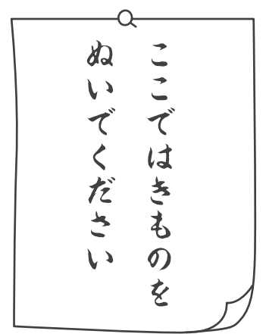

Slide 149
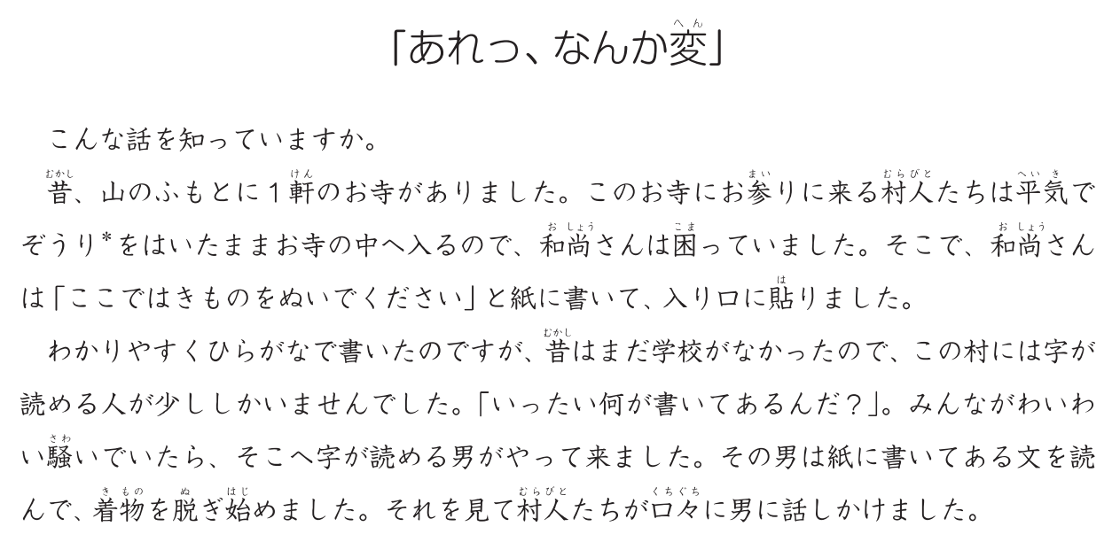

Slide 150
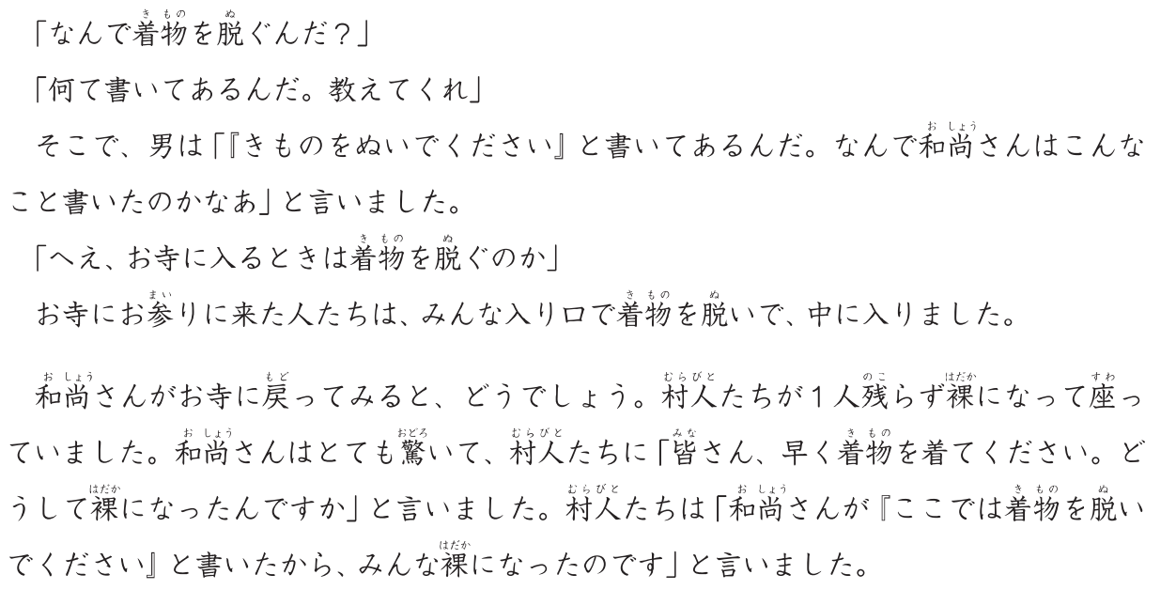

Slide 151
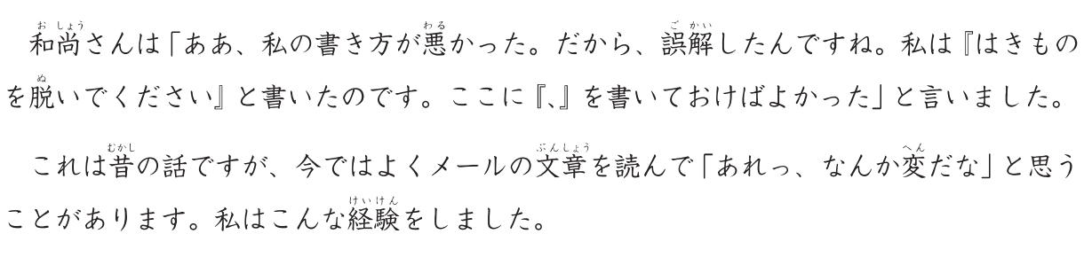

Slide 152
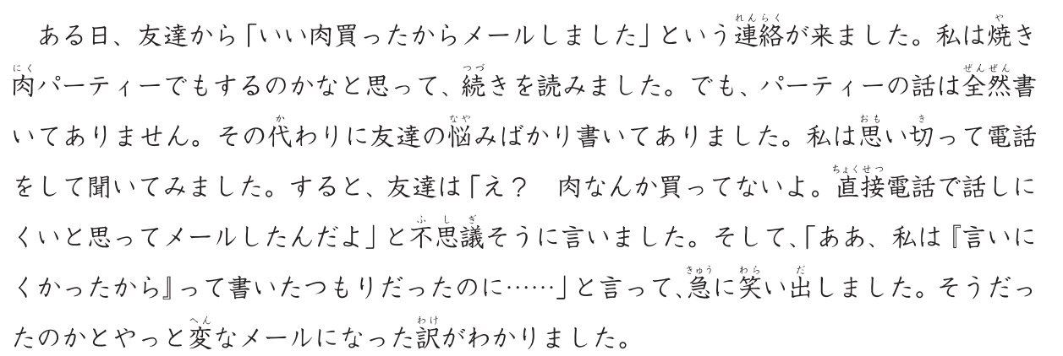

Slide 153
言葉
疑問
若い
焦る
疑う
我慢
焦げる
女子高生
飛び込む
恥ずかしい
目上
飛び込む
照れる
上司
もう少しで
悔しい
目下
ほっぺた
後悔する
部下
緊張する
もどかしい
若者
照れくさい
ためらう

